Slide 1

CALCULO I
Mg. verónica Bejarsky

Slide 2

CÁLCULO i
CLASE 9
UNIDAD IV: PRIMITIVAS
Concepto y cálculo de primitivas de funciones.
Métodos de integración.
Aplicaciones.

Slide 3
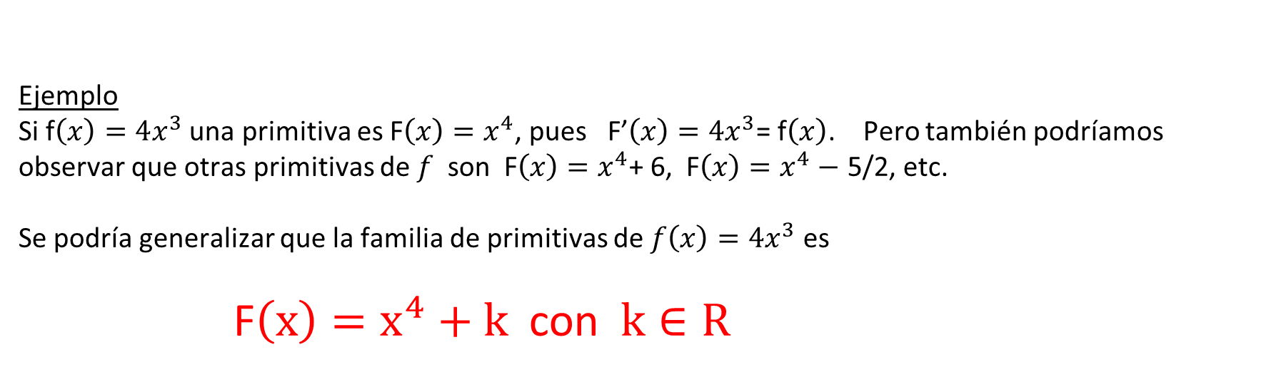
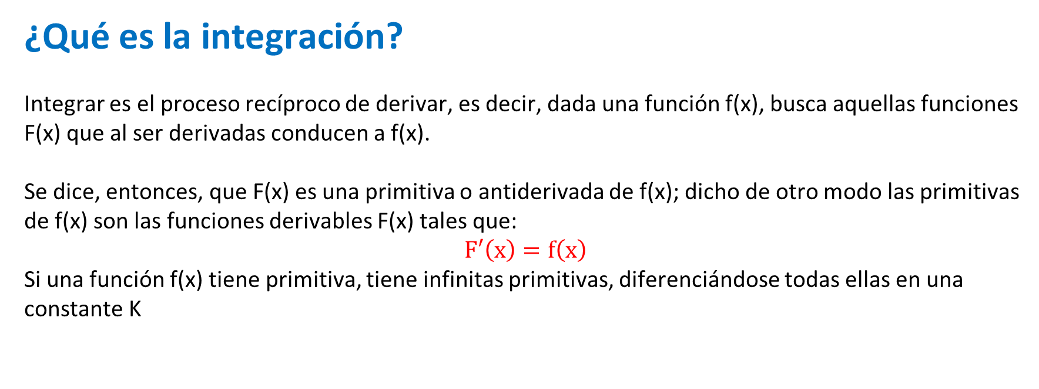
DEFINICIÓN DE PRIMITIVA
¿Qué es la integración?
Integrar es el proceso recíproco de derivar, es decir, dada una función f(x), busca aquellas funciones F(x) que al ser derivadas conducen a f(x).
Se dice, entonces, que F(x) es una primitiva o antiderivada de f(x); dicho de otro modo las primitivas de f(x) son las funciones derivables F(x) tales que:
$$F′\left(x\right)=f\left(x\right)$$
Si una función f(x) tiene primitiva, tiene infinitas primitivas, diferenciándose todas ellas en una constante K
Ejemplo
Si f$\left(x\right)=4x^{3}$ una primitiva es F$\left(x\right)=x^{4}$, pues F’$\left(x\right)={4x}^{3}$= f$\left(x\right)$. Pero también podríamos observar que otras primitivas de $f$ son F$\left(x\right)=x^{4}$+ 6, F$\left(x\right)=x^{4}−$ 5/2, etc.
Se podría generalizar que la familia de primitivas de $f\left(x\right)=4x^{3}$ es
F$\left(x\right)=x^{4}+k$ con $k∈R$

Slide 4
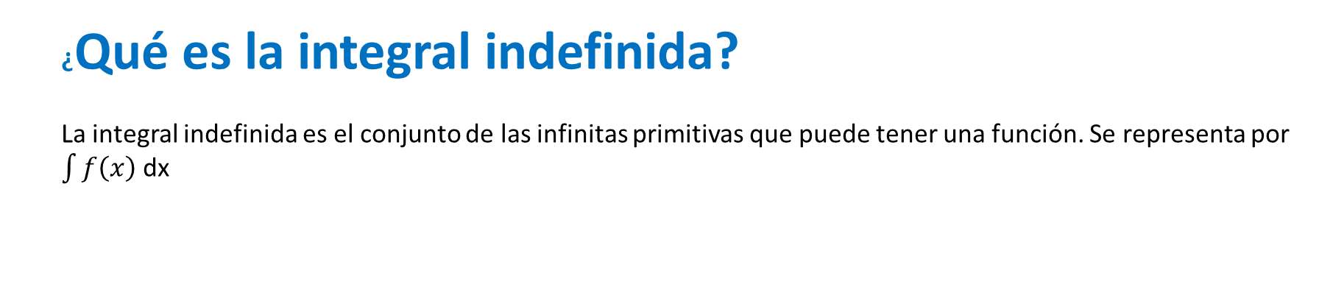

¿Qué es la integral indefinida?
La integral indefinida es el conjunto de las infinitas primitivas que puede tener una función. Se representa por $\int{f\left(x\right)}$ dx
$\int{f\left(x\right)}$ dx$=F\left(x\right)$ + C donde C $∈R$

Slide 5
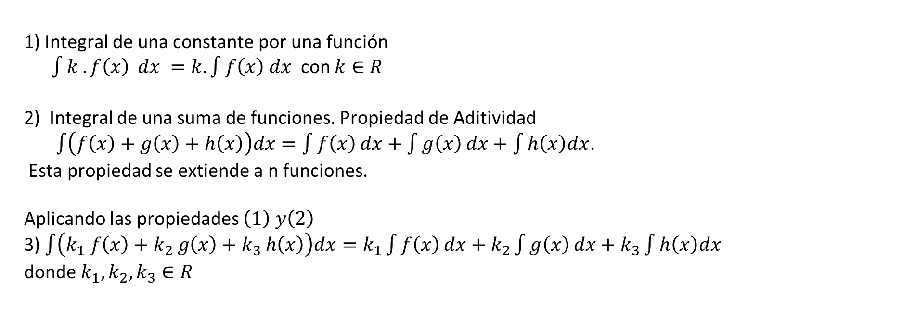
PROPIEDADES DE LA INTEGRAL INDEFINIDA
1) Integral de una constante por una función
$\int{k .f\left(x\right)} dx =k. \int{f\left(x\right) dx }$ con $k∈R$
2) Integral de una suma de funciones. Propiedad de Aditividad
$\int{\left(f\left(x\right)+g\left(x\right)+h\left(x\right)\right)dx=\int{f\left(x\right)}dx+\int{g\left(x\right)}dx+\int{h\left(x\right)dx}}$.
Esta propiedad se extiende a n funciones.
Aplicando las propiedades $\left(1\right) y\left(2\right)$
3) $\int{\left(k_{1} f\left(x\right)+k_{2 }g\left(x\right)+k_{3 }h\left(x\right)\right)dx=k_{1}\int{f\left(x\right)}dx+k_{2}\int{g\left(x\right)}dx+k_{3}\int{h\left(x\right)dx}}$
donde $k_{1},k_{2},k_{3}∈R$

Slide 7

EJEMPLOS DE INTEGRACIÓN INMEDIATA
1) Hallar la expresión de $F\left(x\right)$si se sabe que $f\left(x\right)=2x−cos\left(x\right)$ con F$\left(0\right)=6$
2) Calcular
a) $\int{\sqrt[5]{x^{3 }}dx}$ b)$\int{3^{x}5^{x}dx}$
c) $\int{\left(\frac{2}{x^{4}}−sen\left(x\right)+\frac{6}{x}\right)}dx$ d)$\int{\left(\frac{1}{3+3x^{2}}+\frac{8}{\cos^{2}x}\right)dx}$
e) $\int{\left(−3 cos\left(x\right)+\frac{4}{5} y+\sqrt{3}e^{x} y^{−2}\right)dy}$

Slide 8
Sustitución
Por partes
Métodos de Integración
Descomposición
en fracciones Simples

Slide 9
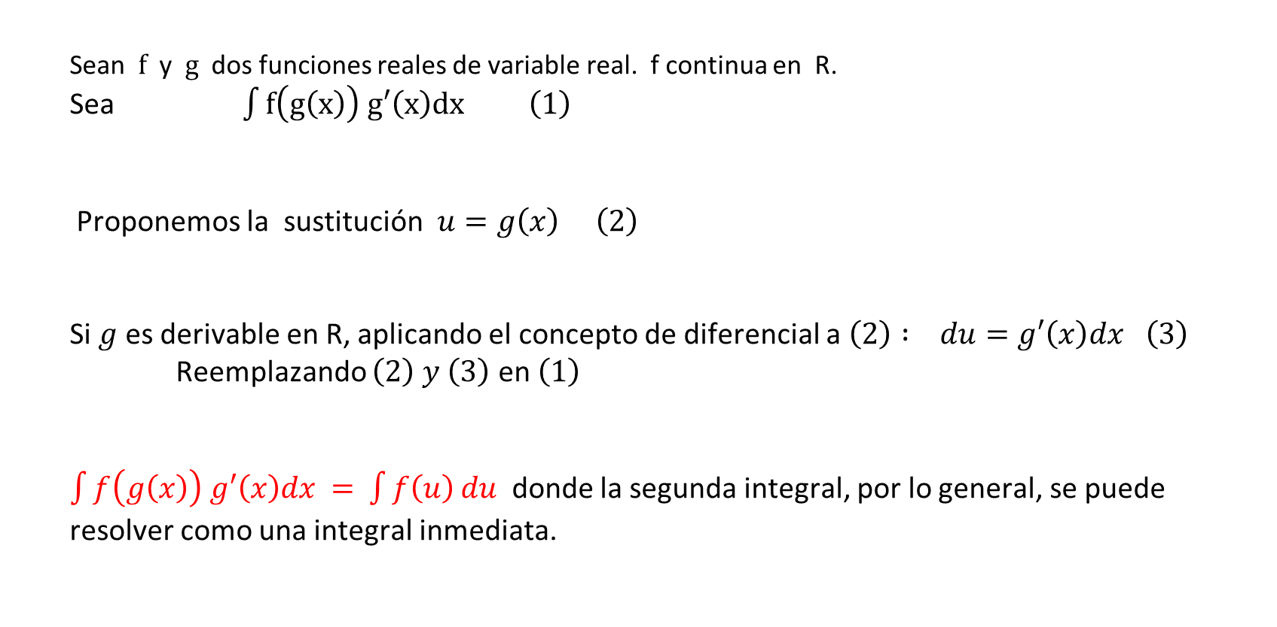
Método de Sustitución
Sean $f$ y $g$ dos funciones reales de variable real. f continua en R.
Sea $\int{f\left(g\left(x\right)\right) g′\left(x\right)dx}$ $\left(1\right)$
Proponemos la sustitución $u=g\left(x\right)$ $\left(2\right)$
Si $g$ es derivable en R, aplicando el concepto de diferencial a $\left(2\right) : du=g′\left(x\right)dx$ $\left(3\right)$
Reemplazando $\left(2\right) y \left(3\right)$ en $\left(1\right)$
$\int{f\left(g\left(x\right)\right) g′\left(x\right)dx}$ $=$ $\int{f\left(u\right)}du$ donde la segunda integral, por lo general, se puede resolver como una integral inmediata.

Slide 10
Ejemplos con el método de Sustitución

Slide 15
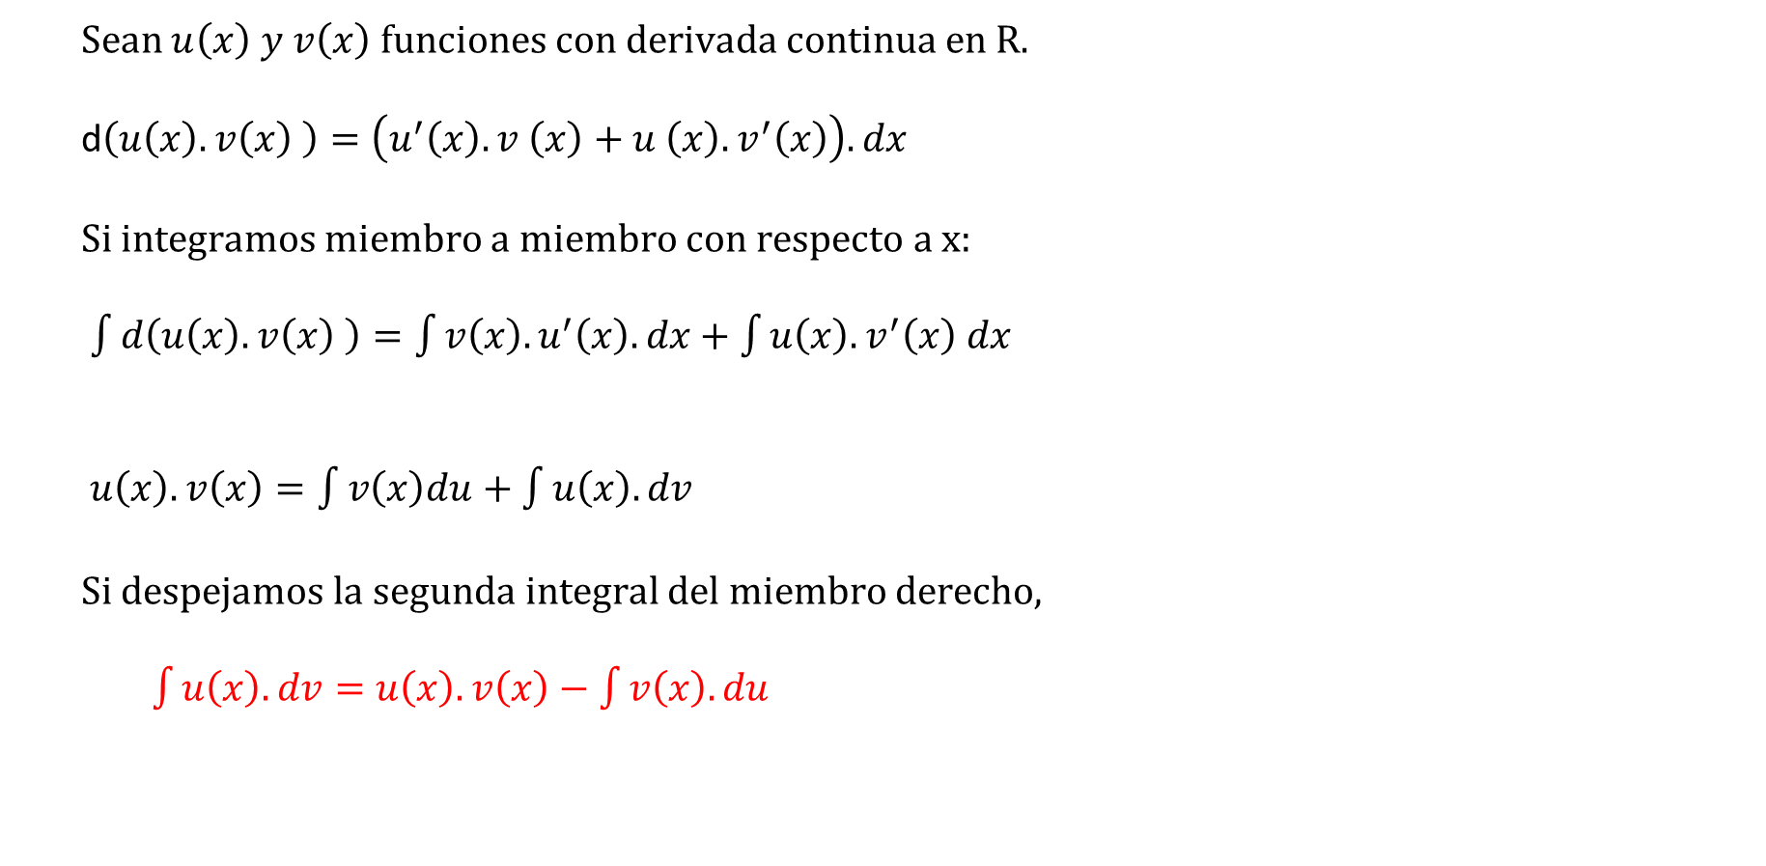
Método de integración en partes
Sean $u\left(x\right) y v\left(x\right)$ funciones con derivada continua en R.
d$\left(u\left(x\right).v\left(x\right) \right)=\left(u^{′}\left(x\right).v \left(x\right)+u \left(x\right).v^{′}\left(x\right)\right).dx$
Si integramos miembro a miembro con respecto a x:
$\int{d\left(u\left(x\right).v\left(x\right) \right)=\int{{v\left(x\right).u}^{′}\left(x\right). dx+\int{u\left(x\right).v^{′}\left(x\right) dx}}}$
$u\left(x\right).v\left(x\right)=\int{v\left(x\right)du+\int{u\left(x\right).dv }}$
Si despejamos la segunda integral del miembro derecho,
$\int{u\left(x\right).dv}=u\left(x\right).v\left(x\right)−\int{v\left(x\right).}du$

Slide 16
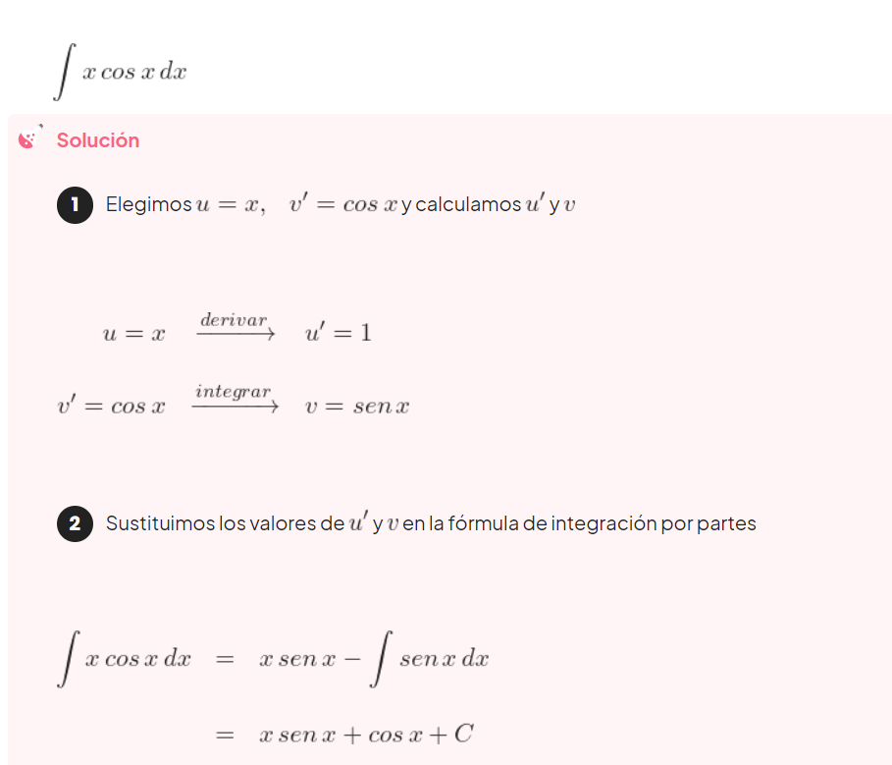

Slide 19
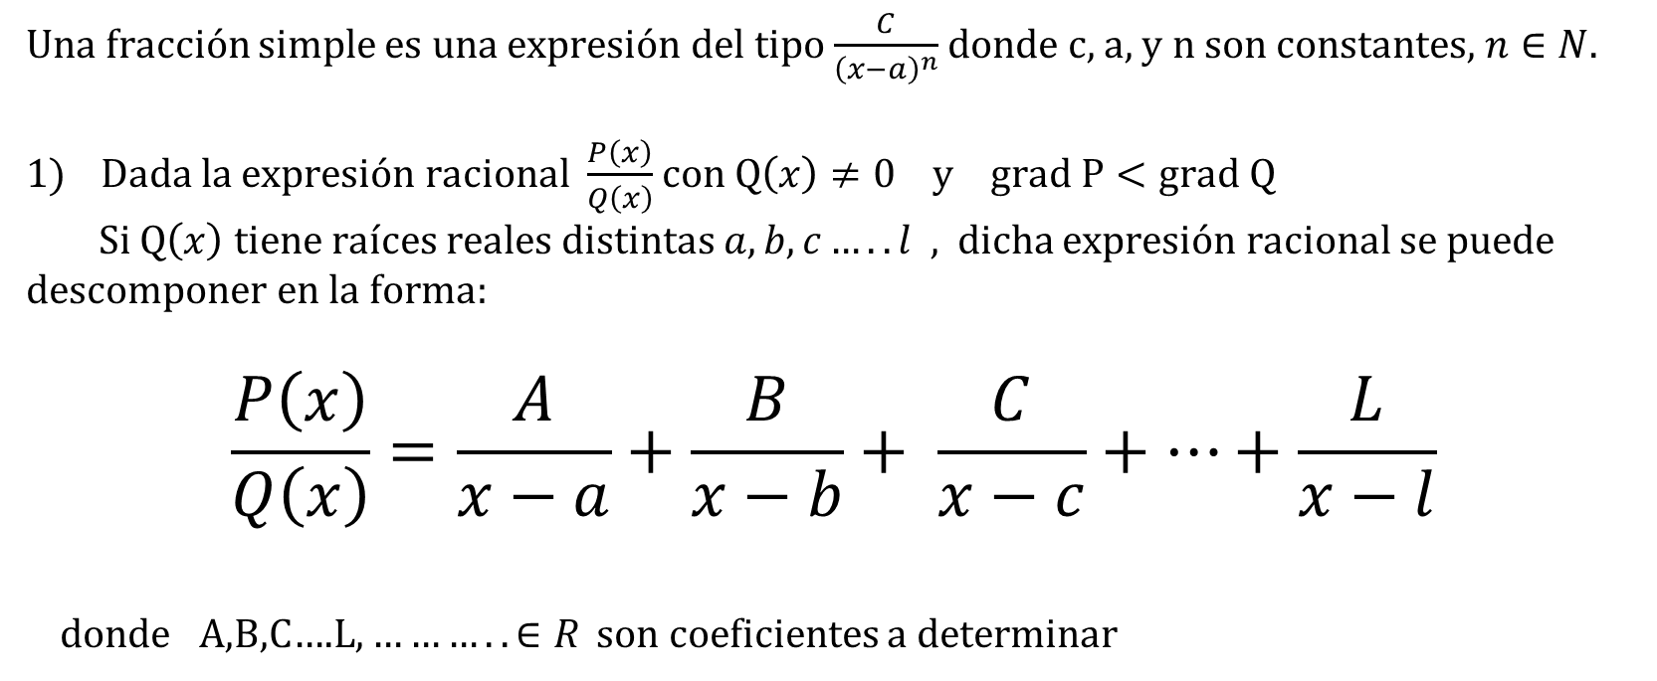
Fracciones simples
Una fracción simple es una expresión del tipo $\frac{C}{{\left(x−a\right)}^{n}}$ donde c, a, y n son constantes, $n∈N$.
Dada la expresión racional $\frac{P\left(x\right)}{Q\left(x\right)}$ con Q$\left(x\right)≠0$ y grad$P<grad Q$
Si Q$\left(x\right)$ tiene raíces reales distintas $a,b,c…..l$ , dicha expresión racional se puede descomponer en la forma:
$$\frac{P\left(x\right)}{Q\left(x\right)}=\frac{A}{x−a}+\frac{B}{x−b}+ \frac{C}{x−c}+…+\frac{L}{x−l}$$
donde A,B,C….L$,………..∈R$ son coeficientes a determinar

Slide 20
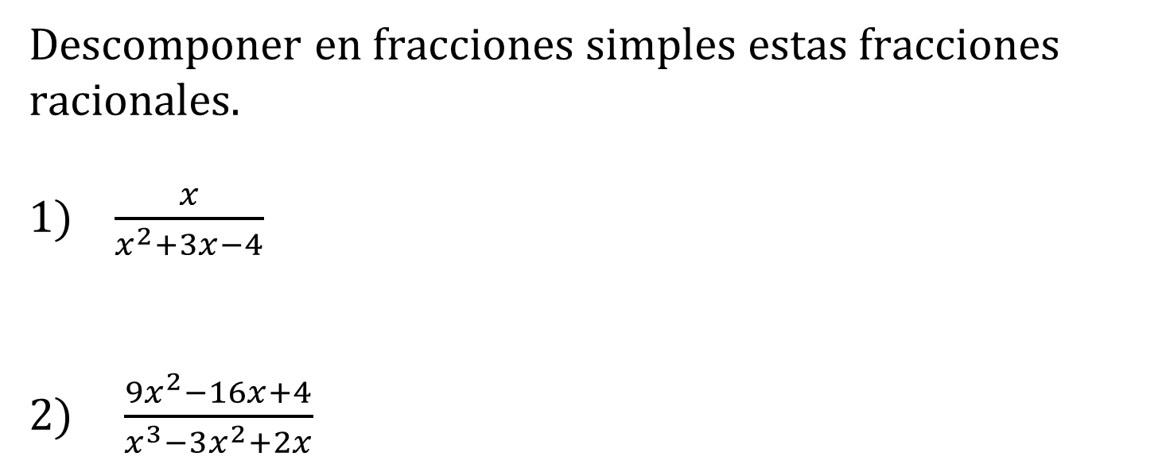
Ejemplos
Descomponer en fracciones simples estas fracciones racionales.
1) $\frac{x}{x^{2}+3x−4}$
2) $\frac{9x^{2}−16x+4}{x^{3}−3x^{2}+2x}$

Slide 21
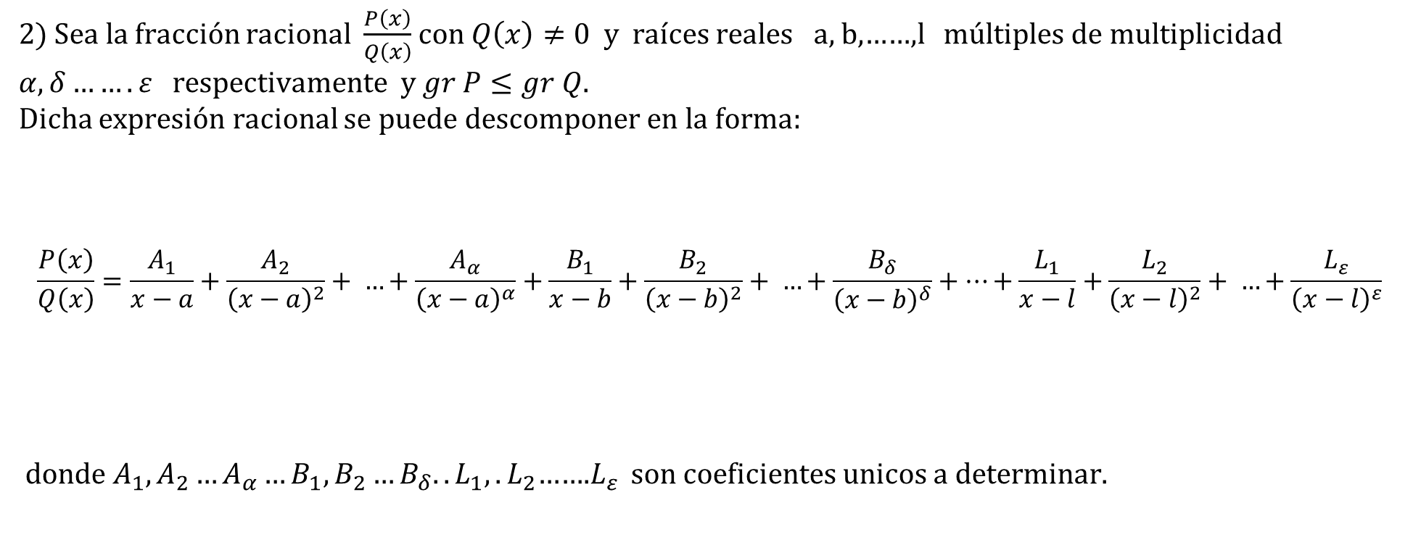
Otro caso para descomponer en fracciones simples
2) Sea la fracción racional $\frac{P\left(x\right)}{Q\left(x\right)}$ con $Q\left(x\right)≠0$ y raíces reales a, b,……,l múltiples de multiplicidad $α, δ…….ε$respectivamente y $gr P≤gr Q.$
Dicha expresión racional se puede descomponer en la forma:
$$\frac{P\left(x\right)}{Q\left(x\right)}=\frac{A_{1}}{x−a}+\frac{A_{2}}{{\left(x−a\right)}^{2}}+ …+\frac{A_{α}}{{\left(x−a\right)}^{α}}+\frac{B_{1}}{x−b}+\frac{B_{2}}{{\left(x−b\right)}^{2}}+ …+\frac{B_{δ}}{{\left(x−b\right)}^{δ}}+…+\frac{L_{1}}{x−l}+\frac{L_{2}}{{\left(x−l\right)}^{2}}+ …+\frac{L_{ε}}{{\left(x−l\right)}^{ε}}$$
donde $A_{1},A_{2}…A_{α}…B_{1},B_{2}…B_{δ}..L_{1},.L_{2}$…….$L_{ε}$ son coeficientes unicos a determinar.

Slide 22

Ejemplos
Descomponer en fracciones simples estas fracciones racionales.
1) $\frac{x^{2}−x+4}{{\left(x−1\right)}^{2}\left(x−2\right)}$
2) $\frac{1}{t^{4}−t^{2}}$

Slide 23

Integración por descomposición en fracciones simples
Calcular
a)$\int{\frac{x}{x^{2}+3x−4} dx}$
b) $\int{\frac{9x^{2}−16x+4}{x^{3}−3x^{2}+2x} dx}$
c) $\int{\frac{x^{2}−x+4}{{\left(x−1\right)}^{2}\left(x−2\right)} dx}$
d)$\int{\frac{1}{t^{4}−t^{2}} dt}$

Slide 24
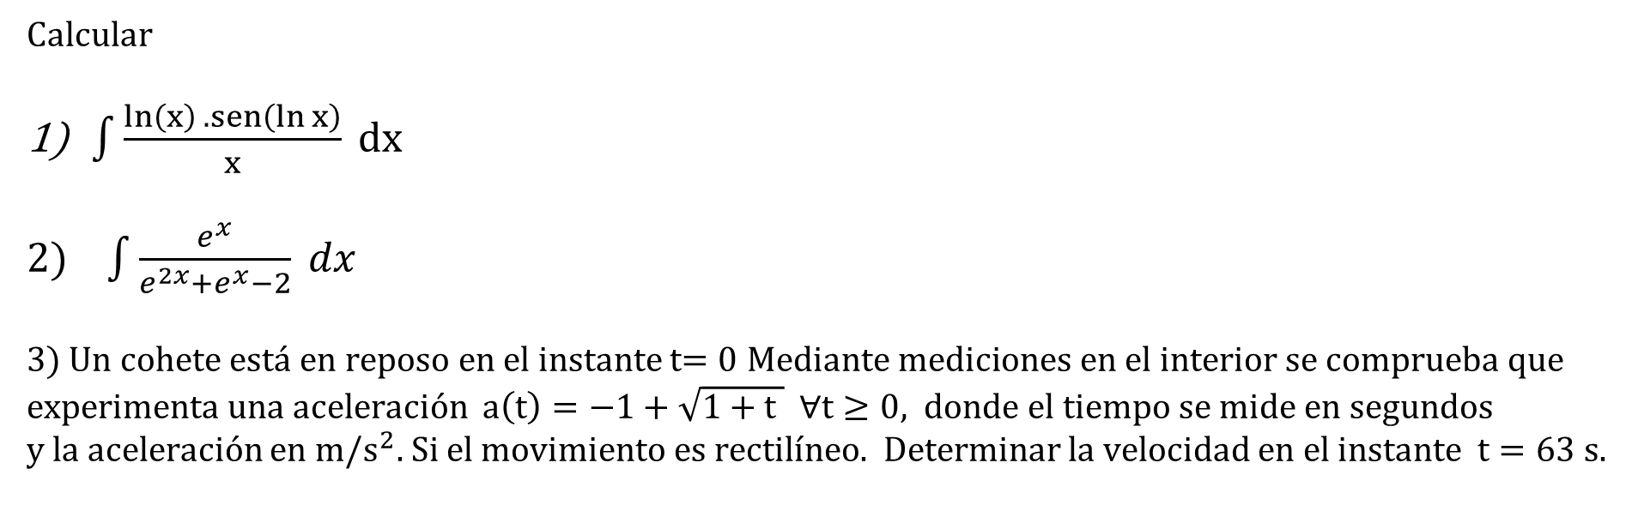
Integración combinando métodos y Resolución de una Aplicación Física
Calcular
$\int{\frac{ln\left(x\right) . sen\left(\ln{x}\right)}{x} dx}$
2)$\int{\frac{e^{x}}{e^{2x}+e^{x}−2} dx}$
3) Un cohete está en reposo en el instante t$=0$ $Mediante mediciones en el interior se comprueba$que experimenta una aceleración $a\left(t\right)=−1+\sqrt{1+t }$ $∀t≥0$, donde el tiempo se mide en segundos
y la aceleración en m/$s^{2}$. Si el movimiento es rectilíneo. Determinar la velocidad en el instante $t=63 s.$

Slide 25
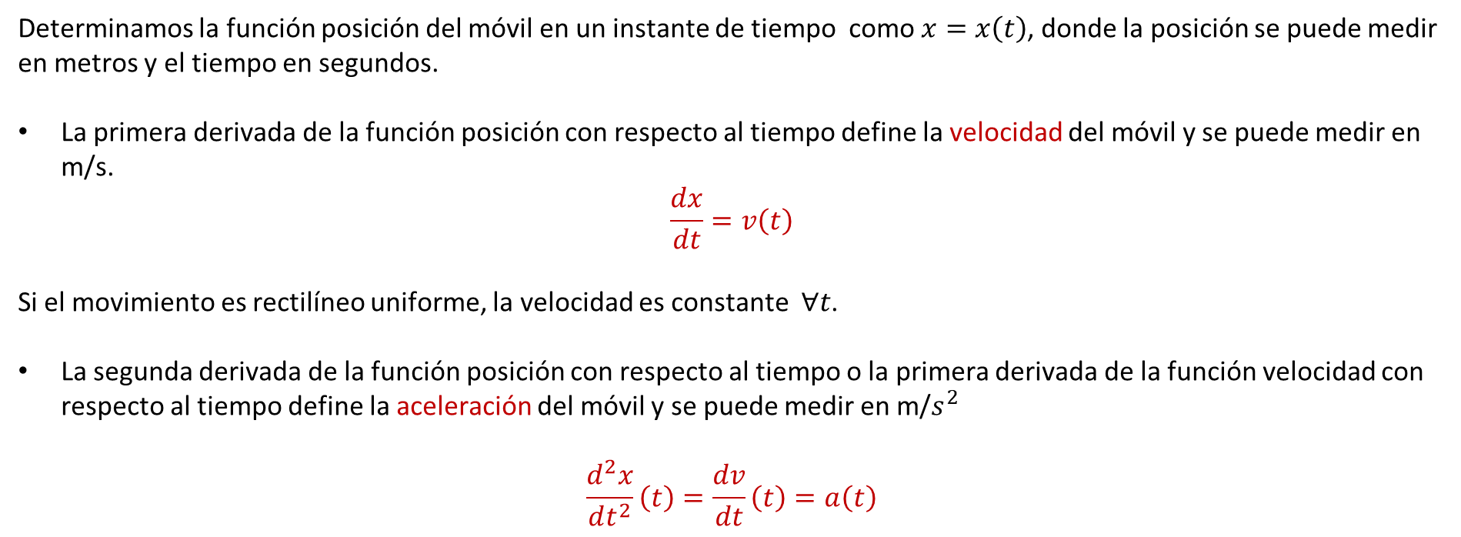
Determinamos la función posición del móvil en un instante de tiempo como $x=x\left(t\right)$, donde la posición se puede medir en metros y el tiempo en segundos.
La primera derivada de la función posición con respecto al tiempo define la velocidad del móvil y se puede medir en m/s.
$$\frac{dx}{dt}=v\left(t\right)$$
Si el movimiento es rectilíneo uniforme, la velocidad es constante $∀t$.
La segunda derivada de la función posición con respecto al tiempo o la primera derivada de la función velocidad con respecto al tiempo define la aceleración del móvil y se puede medir en m/$s^{2}$
$$\frac{d^{2}x}{dt^{2}}\left(t\right)=\frac{dv}{dt}\left(t\right)=a\left(t\right)$$

Slide 26



CÁLCULO I
BIBLIOGRAFÍA:
Básica
STEWART, J., ROMO M., J. H., FILIO LÓPEZ, E., y ROBLES BERNAL, M. Cálculo de una variable: conceptos y contextos. Cuarta edición. México, D. F., Cengage Learning., 2010, 554p. ISBN: 978-607-481-238-1.
THOMAS, G. Cálculo: una variable. Duodécima edición. Naucalpan de Juárez, Estado de México: Pearson, 2010, 800p. ISBN: 978-607-32-0164-3.
https://es.khanacademy.org/

